Slide 1
Halden RK – budsjett- og målprosess 2024/2025

Slide 2
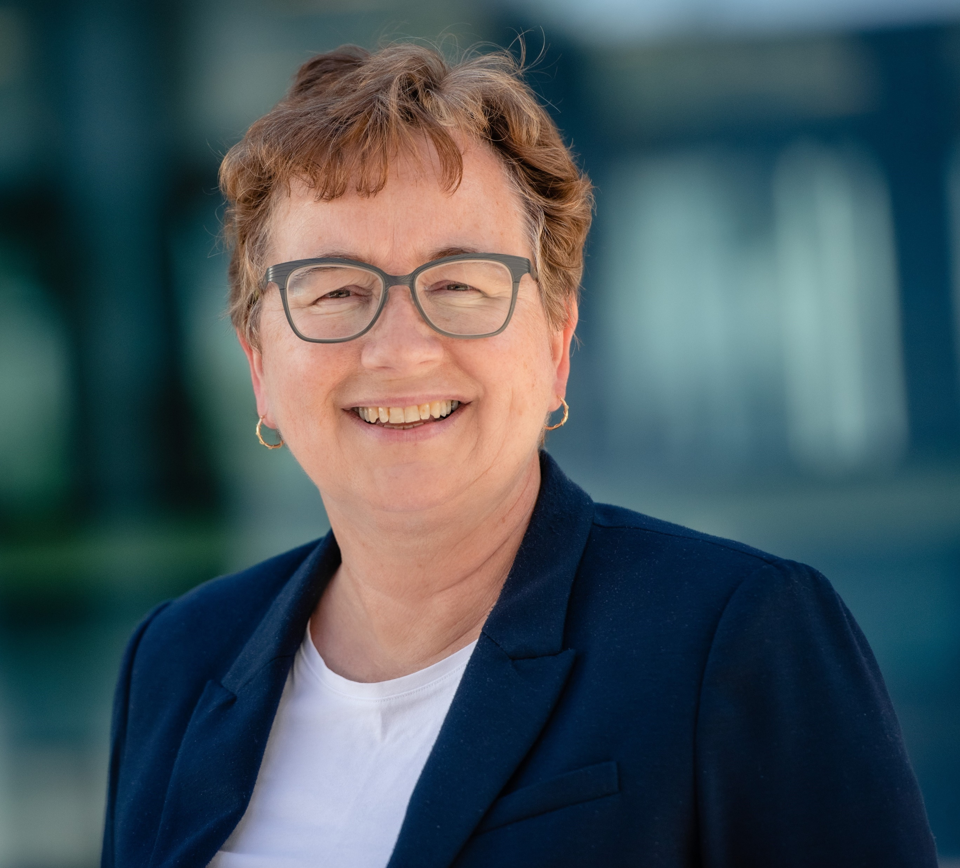
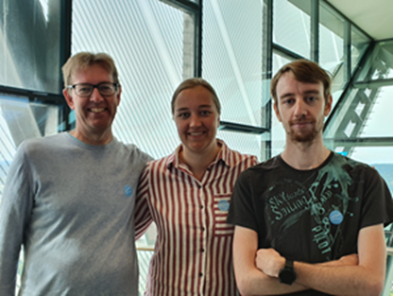
Født 1964 i Oslo – 60 år.
Gift med Roald.
To barn, Håkon (29) og Ingrid Amalie (24).
Bor i Nittedal.
Distriktsguvernør 2024/2025 Marit Liv Solbjørg

Slide 3
Neste års tema: The Magic of Rotary

Slide 4
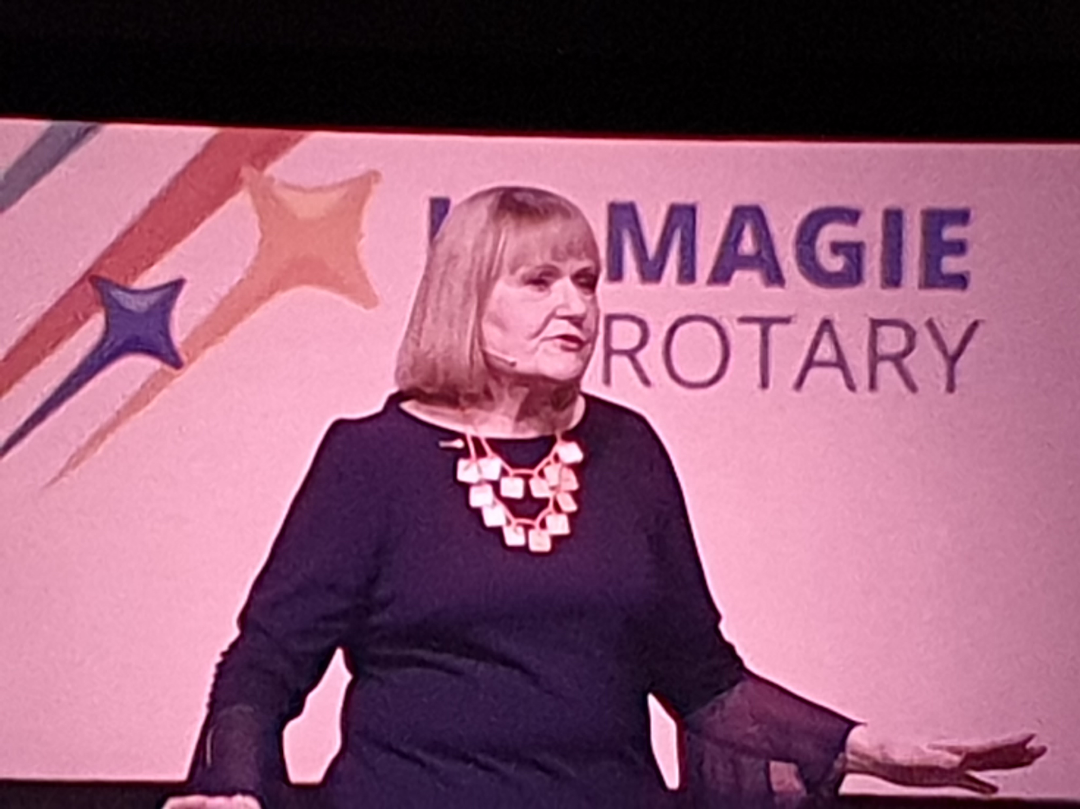
RI-president 2024/2025 Stephanie Urchick

Slide 5
RI-presidentens mål
4 nye klubber i hvert distrikt
100 nye medlemmer i hvert distrikt
Klarer vi å starte fire nye Rotaryklubber neste rotaryår?
Det er ambisiøst, men ikke umulig. Skal vi klare det må vi gå «all inn». Her vil vi trenge alles innsats for å lykkes, både med tanke på planlegging og gjennomføring.
100 nye medlemmer? 2,2 per klubb

Slide 6
Mål for D2260 for 2024-2025
4 nye klubber
100 nye medlemmer
Etablere Rotary Business Network på Romerike
Etablere en alumni-klubb for utvekslingsstudenter, RYLA-deltakere m.m.
USD 1500 per klubb til End Polio
USD 100 per medlem til TRF Annual Fund «EREY»

Slide 7
Komitéarbeid
Klubben har pt følgende komitéer:
Administrasjons-
Medlems-
Omdømme-
Prosjekt-
RI-
Klubben må ha på plass komitéledere i tide til at de kan påvirke målene som besluttes innenfor ansvarsområdet, senest 27.5.

Slide 8
roller
Roller som skal fylles:
Cico
Koordinator stiene
Koordinator gapahukene
Leder «kulturkomiteen»
Møteverter
Leder skilt
Ungdomsansvarlig

Slide 9
Prosess for ferdigstillelse av Club Goals og budsjett 2024/2025
Overordnede frister
Innsendelse av Klubbens mål (Club goals, tidligere KPM): 31.mai
Innsendelse av budsjett 30. juni
Intern prosess
30.04.: Sende til medlemmene 1. versjon av budsjett for gjennomlesning/kommentar
06.05. Kaffemøte: Motta kommentarer til versjon 1 av budsjettet. Diskusjon.
13.05. Styremøte: Styret konkluderer budsjett og utarbeider versjon 1 av Klubbens mål. Formidle til medlemmene eventuelle kontroversielle «budsjettbeslutninger»
21.05.: Sende til medlemmene versjon 1 av Klubbens mål for gjennomlesning/kommentar
27.05. Medlemsmøte: Motta kommentarer til versjon 1 av Klubbens mål. Diskusjon.
27.05. Styremøte: Styret konkluderer Klubbens mål
31.05. Innsendelse av Klubbens mål
03.06. Kaffemøte: Presentere Klubbens mål (og møteprogram juli/august/september)
07.06.: Utsendelse av saksliste og sakspapirer til budsjettmøte 17.6.
10.06.: Styremøte
17.06.: Budsjettmøte
30.06.: Innsendelse av budsjett

Slide 10
Halden RK - møteprogram
Kvartalsvise møteprogram skal være ferdigstilt og utsendt til medlemmene senest én måned før kvartalet starter
Møteprogram for juli, august, september utsendes i løpet av mai
Ett fellesmøte med Fredriksten RK høst 2024
Ett fellesmøte med Fredriksten RK vår 2025
Ett intercitymøte i område A høst 2024
Preliminært uke 42
Planleggingsmøte avholdes 23.5. i Rakkestad
Område A består av rotaryklubbene: Rakkestad, Sarpsborg, Skjeberg, Thune, Fredriksten og Halden.
Invitere nærliggende klubber til våre møter når vi har spesielt interessante temaer.
Avholde klubbmøter i samarbeid med andre aktører, f.eks. Halden Næringsutvikling?

